Slide 1
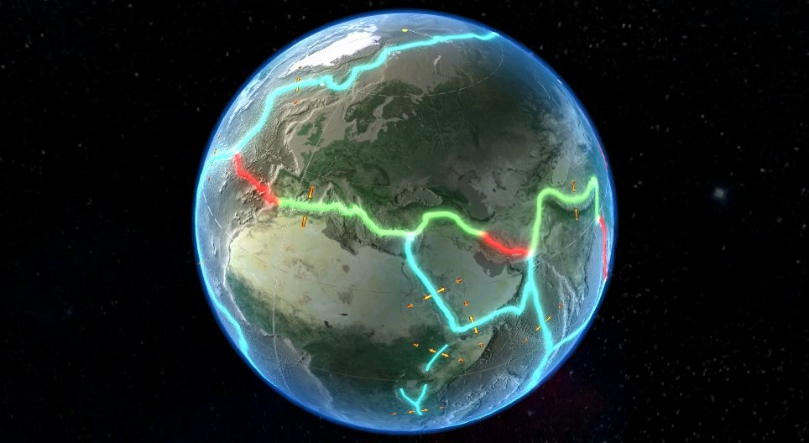
KHỞI ĐỘNG
HS quan sát đoạn video sau, kết hợp với hiểu biết cá nhân trả lời câu hỏi sau:
Nêu những hiểu biết của em về thuyết kiến tạo mảng.

Slide 2
VIDEO GIỚI THIỆU VỀ THUYẾT KIẾN TẠO MẢNG

Slide 3
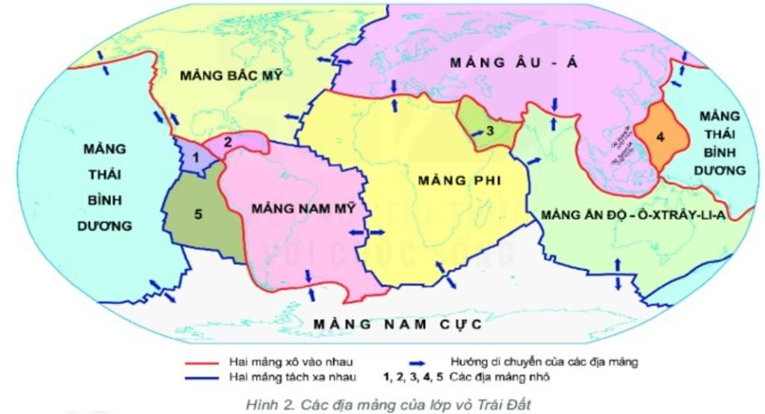
BÀI 6:THẠCH QUYỂN, THUYẾT KIẾN TẠO MẢNG

Slide 4
1. Thạch quyển
Nhiệm vụ: HS đọc SGK, kết hợp vốn hiểu biết của bản thân và trao đổi với bạn bên cạnh để trả lời câu hỏi:
CÁ NHÂN/ CẶP
Câu hỏi 1: Nêu khai niệm thạch quyển và giới hạn của thạch quyển.
Câu hỏi 2: Phân biệt sự khác nhau giữa vỏ Trái Đất và thạch quyển.
Thời gian: 05 phút.
Các cặp trao đổi chéo kết quả và bổ sung cho nhau
+ Đại diện một số cặp trình bày, các cặp khác bổ sung.

Slide 5
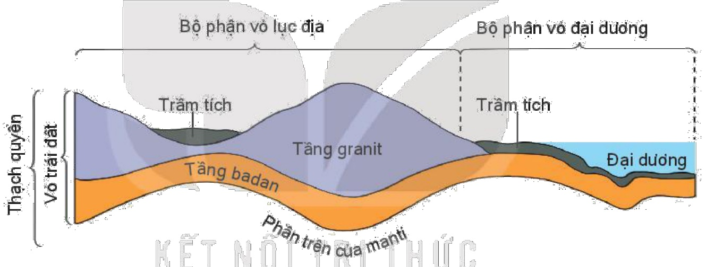
1. Thạch quyển
Hình 6.1: Vỏ Trái Đất và Thạch quyển.
Thạch quyền gồm Vỏ Trái Đất và phần cứng mỏng phía trên của manti.
Khái niệm
Giới hạn
Thạch quyền có độ dày khoảng 100 km, được cấu tạo bởi các loại đá khác nhau.

Slide 6
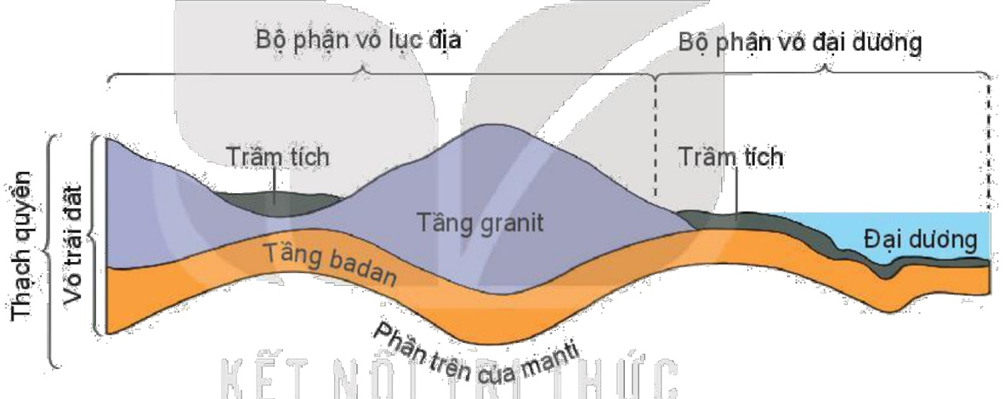
Sự khác nhau giữa vỏ Trái Đất và thạch quyển.
Vỏ Trái Đất
Thạch quyển
Là một phần của thạch quyển và là lớp ngoài cùng của hành tinh. Nói chung, lớp vỏ các hành tinh là hỗn hợp của các chất ít đậm đặc hơn so với các lớp sâu bên trong của chúng.
Là lớp vỏ cứng ngoài cùng nhất của các hành tinh có đất đá. Trên Trái Đất, thạch quyển bao gồm lớp vỏ và tầng trên cùng nhất của lớp phủ (lớp phủ trên hoặc thạch quyển dưới), được kết nối với lớp vỏ.
Hình 6.1: Vỏ Trái Đất và Thạch quyển.

Slide 7
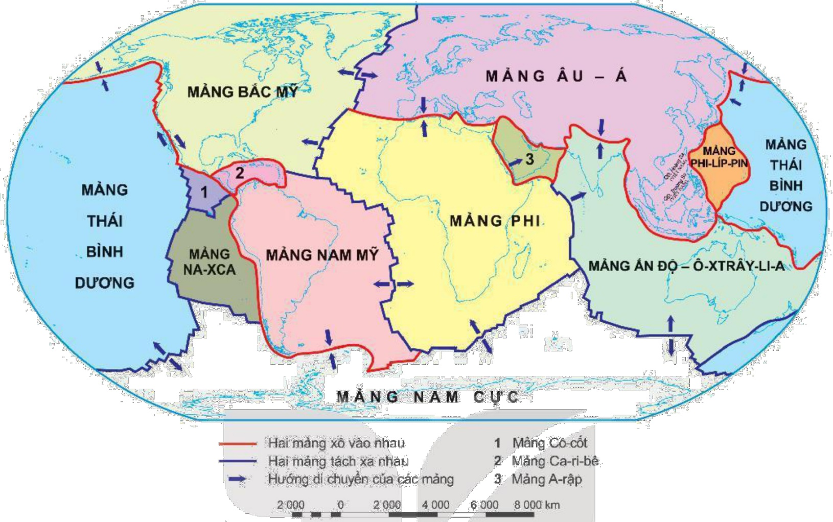
2. Thuyết kiến tạo mảng
Thạch quyển được cấu tạo bởi những mảng nào?
Hình 6.2: Lược đồ các mảng kiến tạo của Trái Đất

Slide 8
2. Thuyết kiến tạo mảng
Trình bày nội dung chính của thuyết kiến tạo mảng.
Hình 6.2: Lược đồ các mảng kiến tạo của Trái Đất

Slide 9
2. Thuyết kiến tạo mảng
Do hoạt động chuyển dịch một số mảng kiến tạo của vỏ Trái Đất.
Trong quá trình hình thành, thạch quyển bị gãy vỡ và tách ra thành những mảng cứng gọi là mảng kiến tạo.
Nguyên nhân
Mảng kiến tạo

Slide 10
2. Thuyết kiến tạo mảng
Các mảng kiến tạo không chỉ là bộ phận của lục địa nổi trên bề mặt Trái Đất mà còn bao gồm cả bộ phận lớn của đáy đại dương.
Các mảng kiến tạo này không đứng yên mà dịch chuyển trên lớp quánh dẻo thuộc phần trên của lớp manti.
Cơ chế làm cho các mảng kiến tạo dịch chuyển là do hoạt động của các dòng đối lưu vật chất quánh dẻo và có nhiệt độ cao trong tầng manti trên
Đặc điểm

Slide 11
2. Thuyết kiến tạo mảng
Hình 6.3: Khi hai mảng kiến tạo xô vào nhau

Slide 12
2. Thuyết kiến tạo mảng
Hình 6.4: Khi hai mảng kiến tạo tách xa nhau

Slide 13
VIDEO VỀ CÁCH TIẾP XÚC CÁC MẢNG KIẾN TẠO

Slide 14
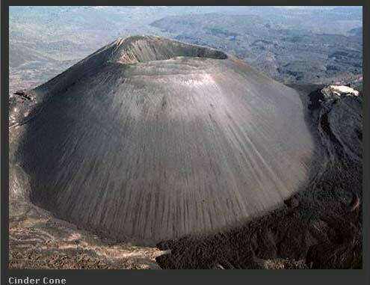
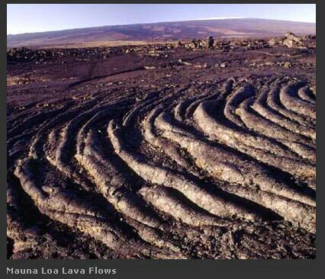
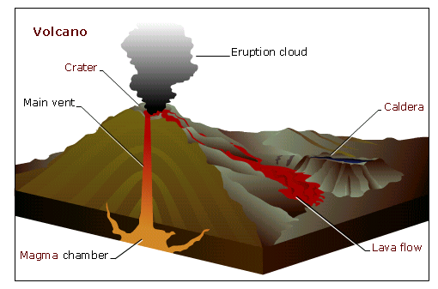
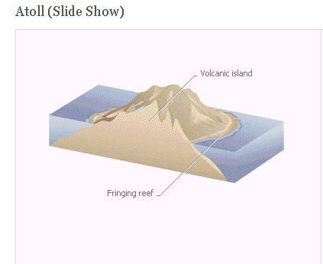
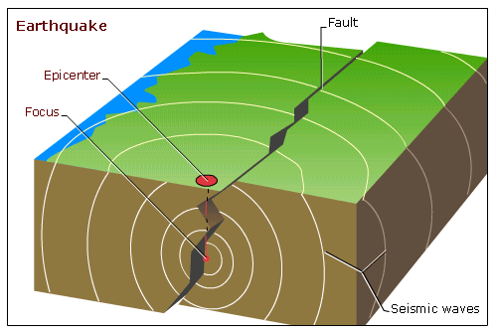
Dung nham núi lửa
Núi lửa
Núi lửa hoạt động
Đảo núi lửa
Động đất

Slide 15
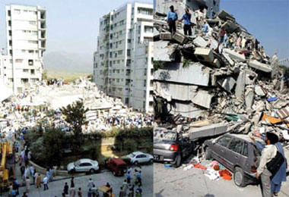
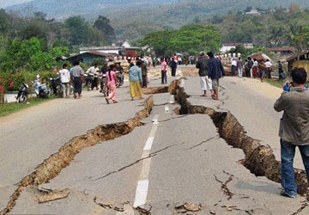
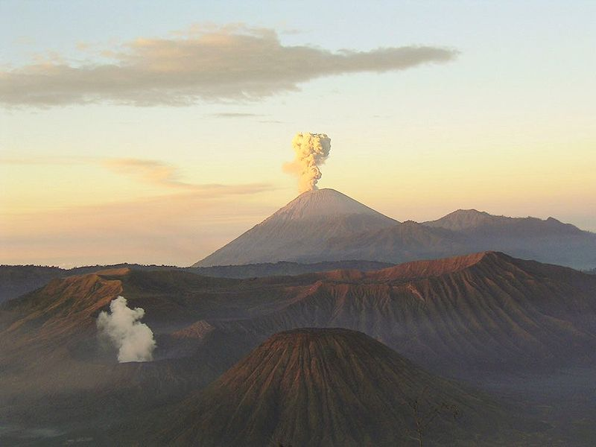
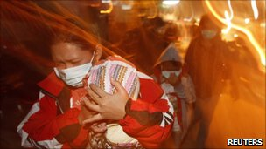

Slide 16
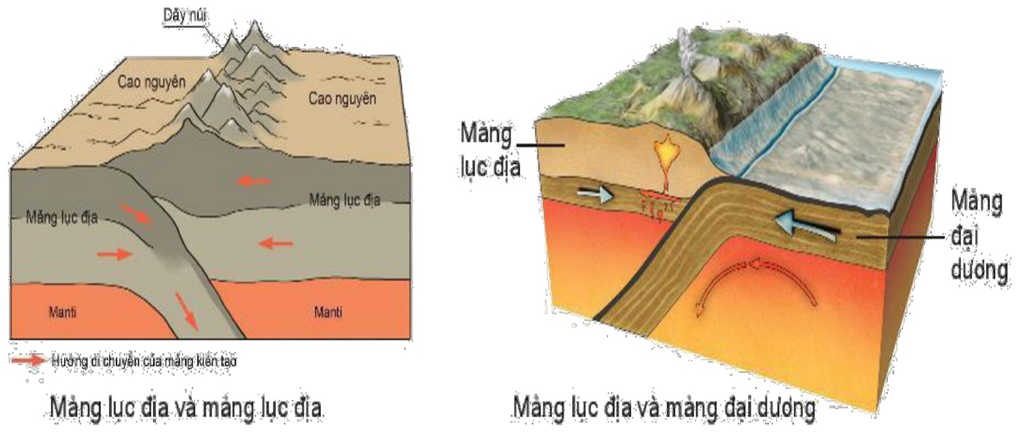
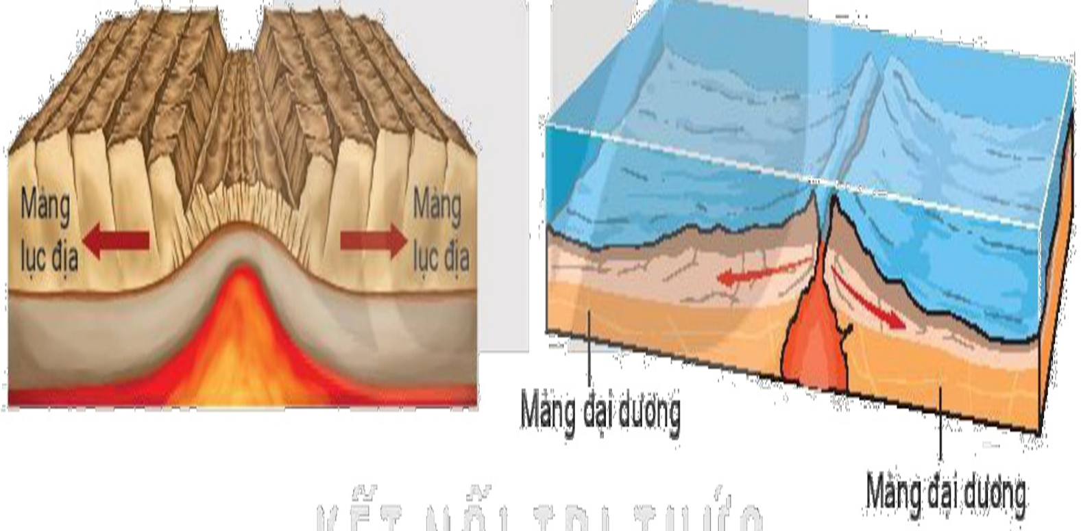
LUYỆN TẬP
Dựa vào thông tin trong mục 2 và các hình 6.3, 6.4, hãy mô tả kết quả khi các mảng kiến tạo xô vào nhau và tách xa nhau.
Hình 6.3: Khi hai mảng kiến tạo xô vào nhau
Hình 6.4: Khi hai mảng kiến tạo tách xa nhau

Slide 17
LUYỆN TẬP
Kết quả khi các mảng kiến tạo xô vào nhau.
+ Khi 2 mảng lục địa xô vào nhau: hình thành các dãy núi lục địa cao, đồ sộ.
Ví dụ: Dãy Hi-ma-lay-a hình thành do 2 mảng Ấn Độ - Ô-xtrây-lia và Âu - Á xô vào nhau.
+ Khi 1 mảng đại dương xô húc 1 mảng lục địa: tạo thành các vực biển sâu và dãy núi cao.
Ví dụ: Mảng Na-xca xô húc với mảng Nam Mỹ tạo thành vực biển Pê-ru - Chi-lê và dãy An-đét.
Hình 6.3: Khi hai mảng kiến tạo xô vào nhau

Slide 18
LUYỆN TẬP
Kết quả khi các mảng kiến tạo tách xa nhau.
Tạo ra vết nứt lớn, macma trào lên tạo thành các dãy núi nằm dọc vết nứt, kèm theo động đất hoặc núi lửa.
Ví dụ: Sống núi ngầm giữa Đại Tây Dương.
Hình 6.4: Khi hai mảng kiến tạo tách xa nhau

Slide 19
HS THỰC HIÊNH NHIỆM VỤ SAU:
VẬN DỤNG
Tìm hiểu về các vùng núi trẻ Hi-ma-lay-a, An-đét (vị trí, đặc điểm, sự hình thành,...).

Slide 20
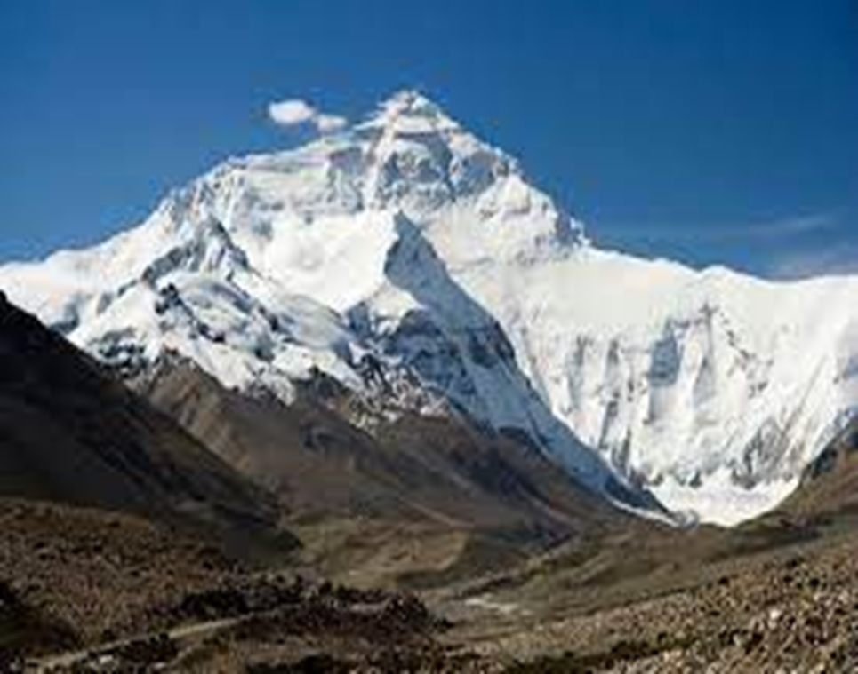
GỢI Ý TRẢ LỜI:
VẬN DỤNG
Vùng núi trẻ Hi-ma-lay-a
- Vị trí: nằm ở phía bắc của Nam Á.
- Đặc điểm:
+ Hi-ma-lay-a là dãy núi trẻ nhất thế giới về lịch sử địa chất. Đặc điểm đặc trưng nhất là hiện nay nó vẫn còn hoạt động. Theo ước tính, tốc độ nâng lên cao nhất của Hi-ma-lay-a là 1 cm/năm.
+ Có đỉnh Everet cao nhất thế giới (8 848 m), nằm ở biên giới Nepal và Tây Tạng (Trung Quốc).
+ Hi-ma-lay-a trải rộng trên 7 quốc gia của châu Á, bao gồm: Ấn Độ, Trung Quốc, Nepal, Bhutan, Afghanistan, Myanmar, Pakistan.
- Sự hình thành: Dãy Hi-ma-lay-a hình thành do sự va chạm giữa mảng Ấn Độ - Ô-xtrây-li-a với mảng Âu - Á.

Slide 21
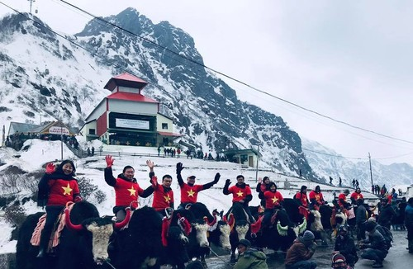
Đại sứ Phạm Sanh Châu quảng bá Việt Nam trên núi Himalaya tuyết trắng
Núi Hymalaya

Slide 22
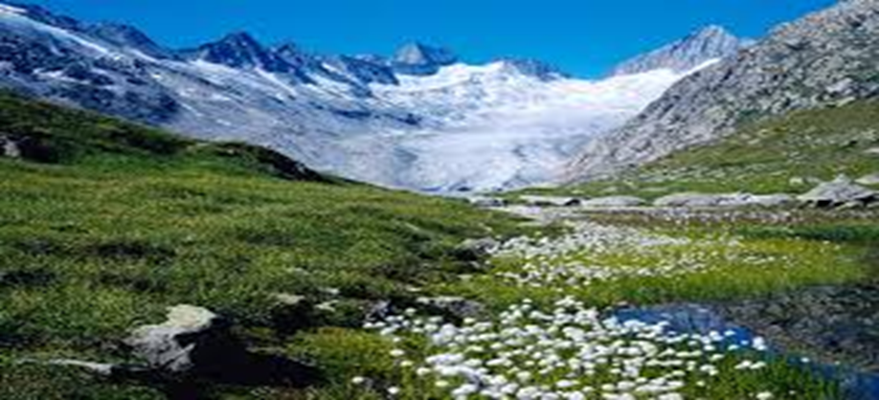
GỢI Ý TRẢ LỜI:
VẬN DỤNG
Vùng núi trẻ An-đét:
- Vị trí: nằm dọc bờ biển phía tây của Nam Mỹ.
- Đặc điểm:
+ Dãy An-đét gồm chuỗi núi liên tục, dài 7 242 km, kéo dài qua 7 quốc gia (Venezuela, Colombia, Ecuador, Peru, Bolivia, Chile và Argentina).
+ Đỉnh núi cao nhất của dãy An-đét là Aconcagua (6 962 m) thuộc Argentina. Đây cũng là đỉnh núi cao nhất châu Mỹ, vốn là núi lửa nhưng không còn hoạt động.
- Sự hình thành: An-đét là kết quả của quá trình kiến tạo khi vỏ đại dương của mảng Nazca và Nam Cực bị hút chìm xuống bên dưới mảng Nam Mỹ.

Slide 23
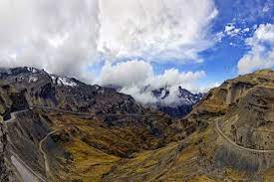
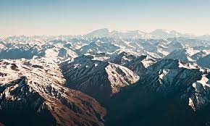
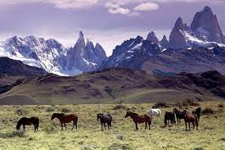
NÚI AN ĐÉT

Slide 24
CỦNG CỐ
Khái niệm
NỘI DUNG CHÍNH BÀI HỌC
THẠCH QUYỂN
Giới hạn
THUYẾT KIẾN TẠO MẢNG
Nguyên nhân.
Đặc điểm

Slide 25
HƯỚNG DẪN VỀ NHÀ
HOÀN THÀNH CÂU HỎI PHẦN VẬN DỤNG
ĐỌC TRƯỚC BÀI 7

